Slide 1
Aplicaciones la Lingüística Computacional
Language-Independent Name Entity
Rodrigo Aldecoa García
Javier Pérez Afonso

Slide 2
Language-Independent Name Entity
Reconocer Entidades en un texto dado
Tipos de Entidades:
    Nombres Propios
    Organizaciones
    Lugares (Países, Ciudades, Territorios)
    Misceláneas (cualquier otro tipo)
Problema propuesto en el CoNLL, 2002
    Reconocimiento automático de en
    Diferentes idiomas

Slide 3
Language-Independent Name Entity
Datos del problema
  Analizar corpus disponibles
    Holandés
    Español
  Composición corpus
    Testa (fijar parámetros)
    Testb (evaluación)
  Anotación del corpus
    Para cada palabra tiene asignada una categoría

Slide 4
Language-Independent Name Entity
Ejemplo del corpus dado
Wolff B-PER , O currently O a O journalist O in O Argentina B-LOC , O played O with O Del B-PER Bosque I-PER in O the O final O years O of O the O seventies O in O Real B-ORG Madrid I-ORG . O

Slide 5
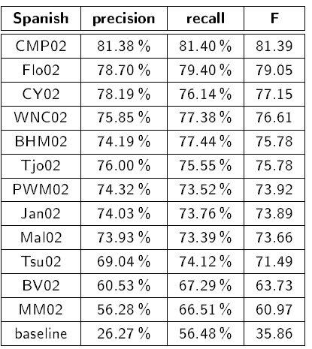
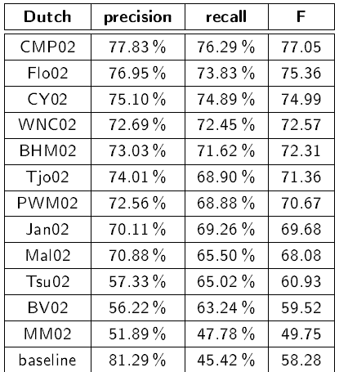
Language-Independent Name Entity
Tarea a realizar
  Reconocer el mayor número de NE

Slide 6
Language-Independent Name Entity
Primera aproximación
  Creación de un DD
    Para cada palabra guardamos
      Categoría
      Frecuencia de aparación
  Clasificación
    Si la palabra aparece en el DD se le asigna la etiqueta de mayor frecuencia
    Si la palabra no aparece se le asigna la categoría O

Slide 7
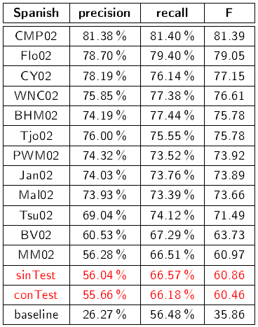
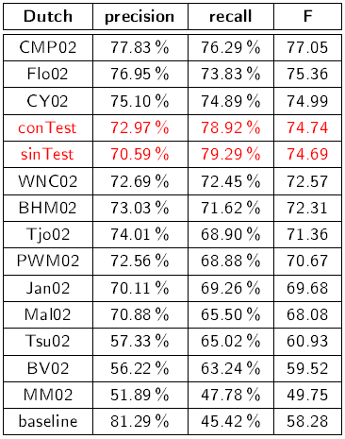
Language-Independent Name Entity
Resultados obtenidos

Slide 8
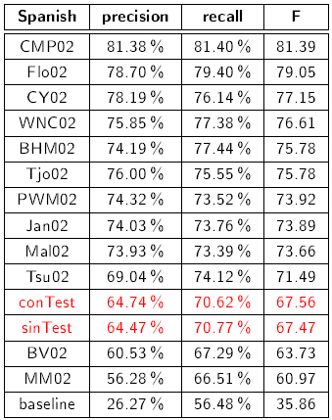
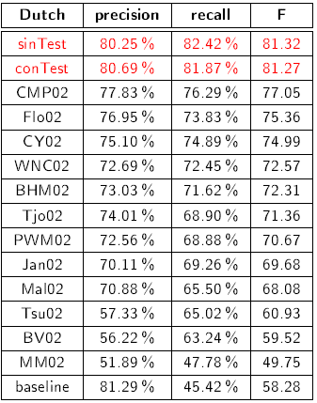
Language-Independent Name Entity
Segunda aproximación
  Nes Compuestas
    se asigna categoría NE si anterior NE
    Resultados

Slide 9
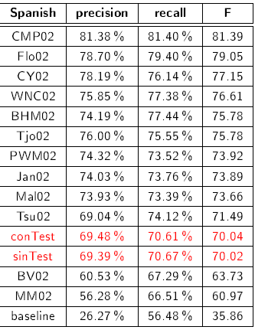
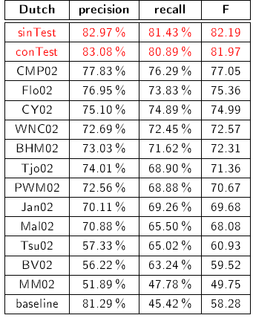
Language-Independent Name Entity
Segunda aproximación
  Otras reglas
    palabra que empieza por minúsculas se asigna O
    Resultados

Slide 10
Language-Independent Name Entity
Segunda aproximación
  Reglas que no funcionan
    Palabras en mayúscula se asigna B-ORG.
    Asignar NE a palabras aleatorias a principio de línea.
    Resultados bastante peores no reflejados en gráficas.

Slide 11
Language-Independent Name Entity
Conclusiones
  Funciona mejor
  Clasificación totalmente distinta
  Ventajas
    Creación de DD a partir del conjunto de entrenamiento
    Frecuencia de palabras útil a la hora de clasificar
  Mejores resultados con Holandés que Español
    Mayor ambigüedad del español
    Palabras en Español mayor número de categorías

